Slide 1
Le bien-être et le capital psychologique des enseignants novices en Belgique francophone et au Québec
Denis Bertieaux (Assistant de recherche)
Natacha Duroisin (Professeur)
Nancy Goyette (Professeur)
Service d’Education et des Sciences de l’Apprentissage (EDUSA)
Colloque international en éducation (CRIFPE) – MAI 2023

Slide 2
Objectif et questions
Dresser un profil des caractéristiques du bien-être (PERMA) et des ressources psychologiques personnelles (PsyCap) des enseignants de Fédération Wallonie-Bruxelles et du Québec.
Caractériser les liens qui unissent le bien-être des enseignants et leur PsyCap.
Les enseignants novices se démarquent-ils de leurs ainés quant à leur bien-être PERMA et leur PsyCap ?
Plan de la communication :
Méthodologie : enquête menée
Résultats de l’ enquête et discussion
Notions théoriques sur le bien-être PERMA et le PsyCap
http://bit.ly/3rfhiKn

Slide 3
Pourquoi évaluer le bien-être des enseignants novices ?
Pénurie d’enseignants
Abandon (particulièrement lors de
la phase d’insertion professionnelle)
Absences médicales
Remplacement par du personnel moins formé
Répercussions sur la qualité des systèmes éducatifs
Déficit de bien-être face à la charge de travail
Bien-être professionnel comme objet d’apprentissage et d’évaluation, dans le contexte de la RFIE ?
(Lothaire, 2012; OCDE, 2005; Mukamurera, 2014; Dobrica-Tudor, 2021; Goyette & Martineau, 2018; Helms-Lorenz et Maulana, 2016)
Notes:
Parler d’enjeux
Dire que le déficit de bien-être se manifeste par un état de stress, l’apparition de maladies professionnelles (burnout)…
Dire que c’est l’UNE des causes recensées (pas la seule).
Au lieu de constater le choc de la réalité en début de profession, pourquoi ne pas préparer les futurs enseignants au fait que leur profession, comme bien d’autres, est génératrice de stress, et que l’apprentissage de stratégies propres à conserver un état de bien-être positif est un acte de prévention en matière de santé, qui répond à ces enjeux.
Place de la RFIE dans mon discours : opportunité de pousser la réflexion vers les contenus des curricula des futurs enseignants

Slide 4
Psychopédagogie du bien-être
> Psychopédagogie, > Psychologie positive
Objet : développement du bien-être, épanouissement, fonctionnement optimal
Moyen : interventions pédagogiques bienveillantes, appropriation de stratégies pour atteindre un équilibre émotif, cognitif, psychosocial et physique
(Goyette et al., 2020)
Notes:
Après avoir rapidement défini, dire que concrètement on pourrait voir la place d’un tel champ d’apprentissages dans la nouvelle formation des enseignants

Slide 5
Paradigme théorique
Champ : Psychologie positive
(// psychologie traditionnelle)
Concept : Bien-être psychologique
Concept / Mesure : PERMA
(positive emotions, engagement, positive relationship, meaning, accomplishment)
Champ : Psychologie positive organisationnelle
Concept / Mesure : PSYCAP
Capital Psychologique (Espoir, Auto-efficacité, Résilience, Optimisme)
(Seligman, 2002)
(Li, 2018; Luthans & Youssef-Morgan, 2017)
(Seligman, 2012)
(Luthans, F., Avolio, B. J., Avey, J. B., & Norman, S. M., 2007)
Notes:
Comme phrase de transition : dire que le bien-être est un concept large, qu’il y a plusieurs façons de le définir, et que les études présentées tournent autour de cette conception là. Ca aurait pu être une autre (puisqu’on parle de paradigme), mais c’est celle-là.
Psychologie positive : quitter l’étude des maladies et des déficits pour s’intéresser au développement des forces de caractère et au fonctionnement optimal
Bien-être psychologique : se base sur l’engagement et l’auto-détermination (pas indispensable)
POB : a la base dans une recherche de performances accrues (pas indispensable)
Préciser qu’avec la mesure PERMA, on vise bien à mesurer un état de bien-être, tandis qu’avec le PsyCap, on mesure un niveau de ressources personnelles, qui favorisent le bien-être

Slide 6
Méthodologie
Enquête sur les liens entre capital psychologique et bien-être (PERMA)
Temps 1 : novembre 2021 (N1=293) / Temps 2 : mai 2022 (N2=106)
Enseignants volontaires de la FWB (45) et du Québec (61)
Questionnaire en ligne
Instruments de mesure :
F-PCQ24 (Choisay et al., 2021)
PERMA-Profiler (Butler & Kern, 2016)

Slide 7
Résultats
Structure récurrente : Auto-efficacité > Espoir ≥ Résilience > Optimisme
Notes:
Commentaire des résultats
PsyCap globalement positif,
différences entre les deux même si l’objet n’est pas ici de comparer (pas indispensable)

Slide 8
Résultats
Pas de différence entre les enseignants novices (0 à 5 ans d’expérience) et leurs ainés.
 | Test U de Mann-Whitney | p=
PsyCap | 822.5 | .57
Espoir | 733.5 | .84
Auto-efficacité | 950 | .09
Résilience | 763.5 | .95
Optimisme | 788 | .78
 | Test U de Mann-Whitney | p=
PsyCap | 812 | .63
Espoir | 733.5 | .84
Auto-efficacité | 950 | .09
Résilience | 731 | .82
Optimisme | 771.5 | .89

Slide 9
Résultats
Structure récurrente : Sens > Engagement > Relations > Emotions > Accomplissement
Corrélation PsyCap et PERMA = .875 (α<.001)

Slide 10
Résultats
Pas de différence entre les enseignants novices (0 à 5 ans d’expérience) et leurs ainés.
 | Test U de Mann-Whitney | p=
PERMA | 854 | .40
Emotions positives | 742.5 | .90
Engagement | 829.5 | .52
Relations positives | 763.5 | .92
Sens | 898 | .22
Accomplissement | 846 | .44

Slide 11
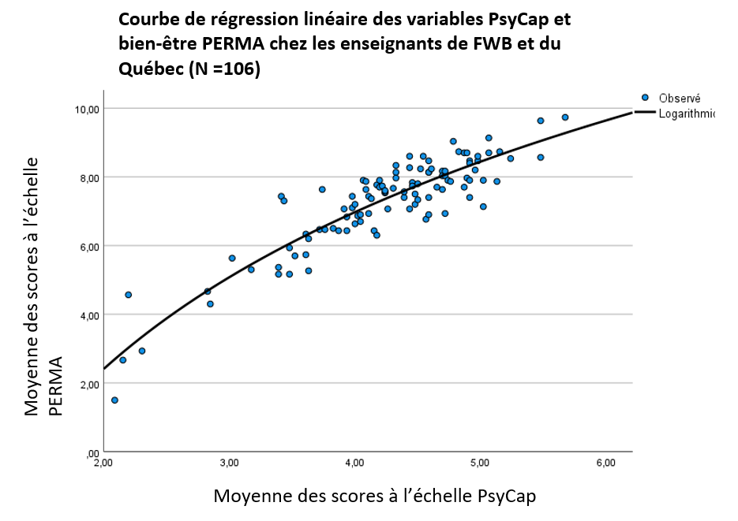
Résultats
Liens entre bien-être PERMA et PsyCap
R² = .824
y = -2.152 + 6.583

Slide 12
Résultats
Liens entre bien-être PERMA et PsyCap
Modèle de prédiction du PsyCap → PERMA
R²=.819
Prédicteurs : composantes d’une analyse factorielle des variables du PsyCap (pour éviter les risques de colinéarité), dont l’effet est significatif à p<.001
- La première composante (b=.563) est corrélée à .909 à l’optimisme
- La deuxième composante (b=.531) est corrélée à .907 à l’auto- efficacité
- La troisième composante (b=.463) est corrélée à .708 à l’espoir

Slide 13
Discussion
Résultats en cohérence avec la littérature scientifique (Kurt & Demirbolat, 2018; Kun & Gadanecz, 2022; Soykan et al. 2019).
Le PsyCap et le bien-être PERMA aident à dessiner un « profil de l’enseignant »… qui reste à confirmer auprès d’échantillons plus larges.
Ce profil peut favoriser et personnaliser la conception des dispositifs d’accompagnement en développement professionnel.
Notes:
Deuxième puce : citer deux exemples : faire prendre conscience de la force qu’est l’auto-efficacité (en lien avec une formation de qualité) / développer l’optimisme qui reste toujours faible.
Sur le fait que les enseignants novices ne démarquent pas : dire que les perspectives montrent que le développement de dispositifs de formation seraient donc profitables pour tous.

Slide 14
Discussion
L’optimisme est la variable du PsyCap qui influence le plus le bien-être PERMA… alors qu’elle est la ressource la moins présente.
Nécessité de développer cette ressource et d’étudier plus précisément son lien avec le bien-être.
Les enseignants novices ne se démarquent pas statistiquement de leurs ainés.
Limites de l’étude : échantillon non représentatif : quid des enseignants en souffrance ?

Slide 15
Merci de votre attention !
N’hésitez pas à prendre connaissance des recherches du service d’EDUcation et des Sciences de l’Apprentissage, ainsi que nos communications lors du congrès !
→ edusa.be
Denis.BERTIEAUX@umons.ac.be

